Slide 1

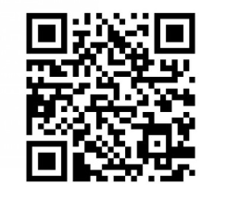
자가격리 대상자 판독 QR코드
박효준

Slide 2

소개
QR코드 스캔을 통해 웹 서버로 접속
웹 서버에서 입력 정보를 DB에 저장
두 데이터베이스 내용을 비교, 비교에 따른 결과 출력

Slide 3
구현 방법
웹 서버
매장
QR코드 스캐너
정상
자가격리
이름
전화번호
DB
보건소DB
주 소

Slide 4
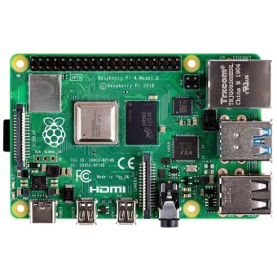
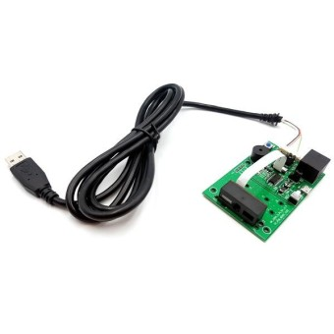
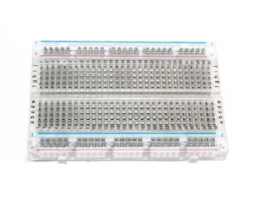
구현 방법
라즈베리파이4
작동할 수 있도록 만들기
위한 시스템입니다
QR코드 스캐너
QR코드를 스캔하기
위해 사용합니다
브레드 보드
회로를 구성하기
위해 사용합니다

Slide 5
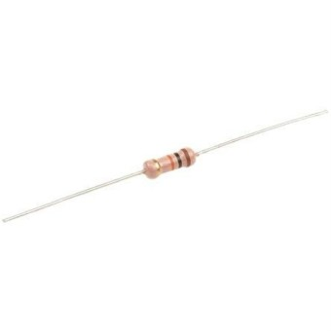
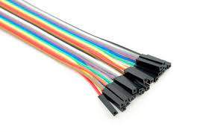
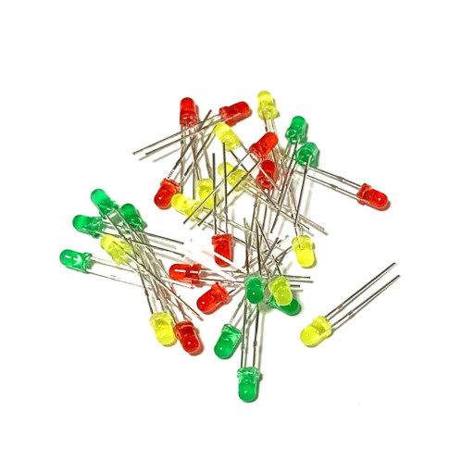
구현 방법
1w 저항
전류를 조절하기
위해 사용합니다
20핀 점퍼와이어
GPIO소켓과 브레드보드를
연결하기 위해 사용합니다
LED
결과를 출력하기
위해 사용합니다

Slide 6
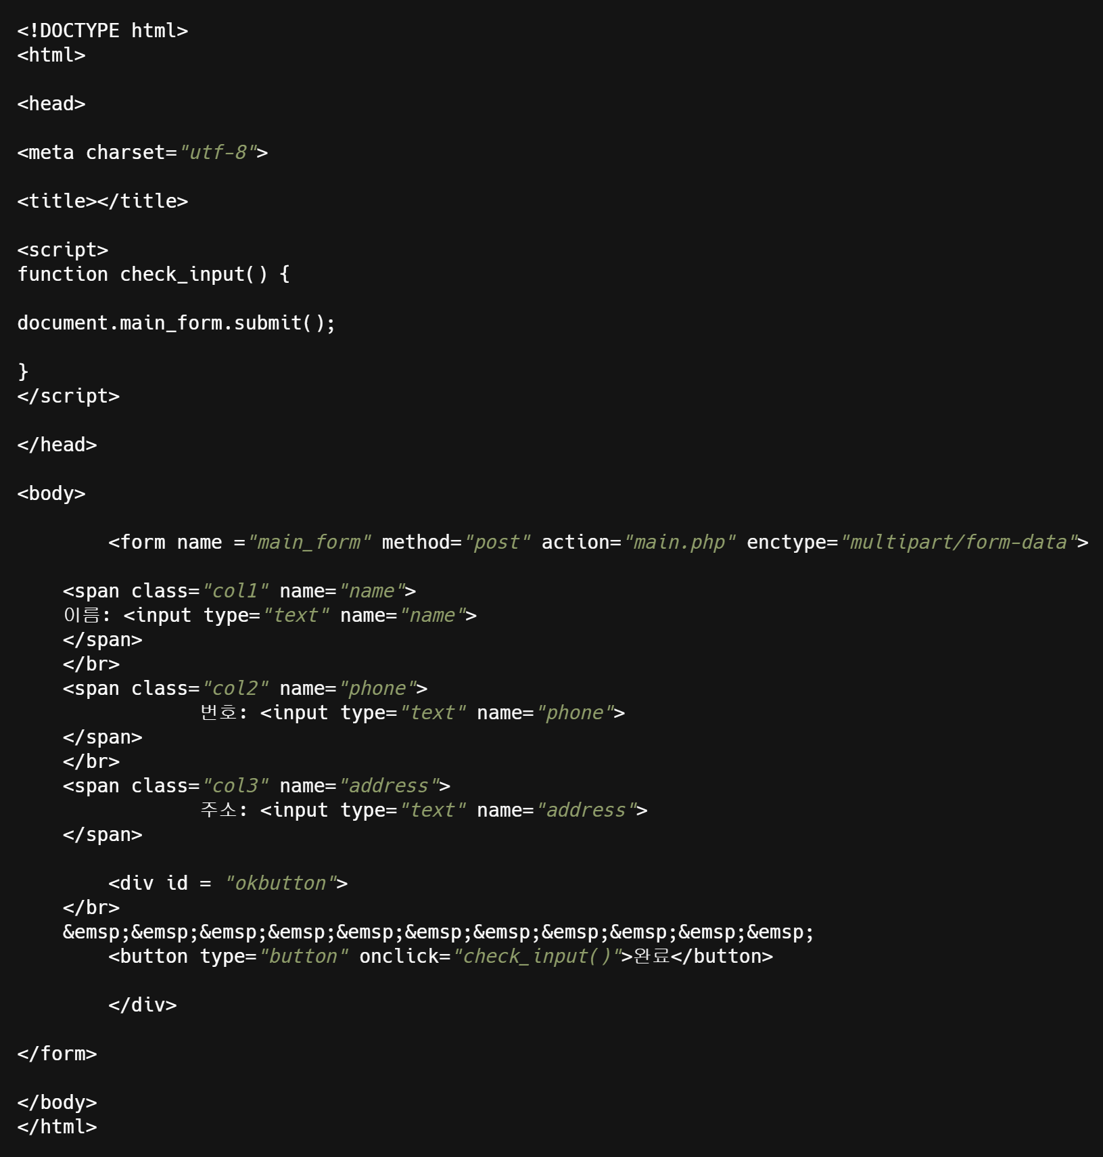
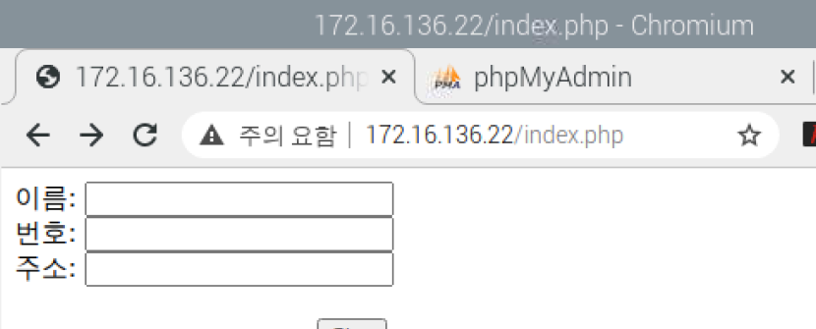
구현 방법

Slide 7
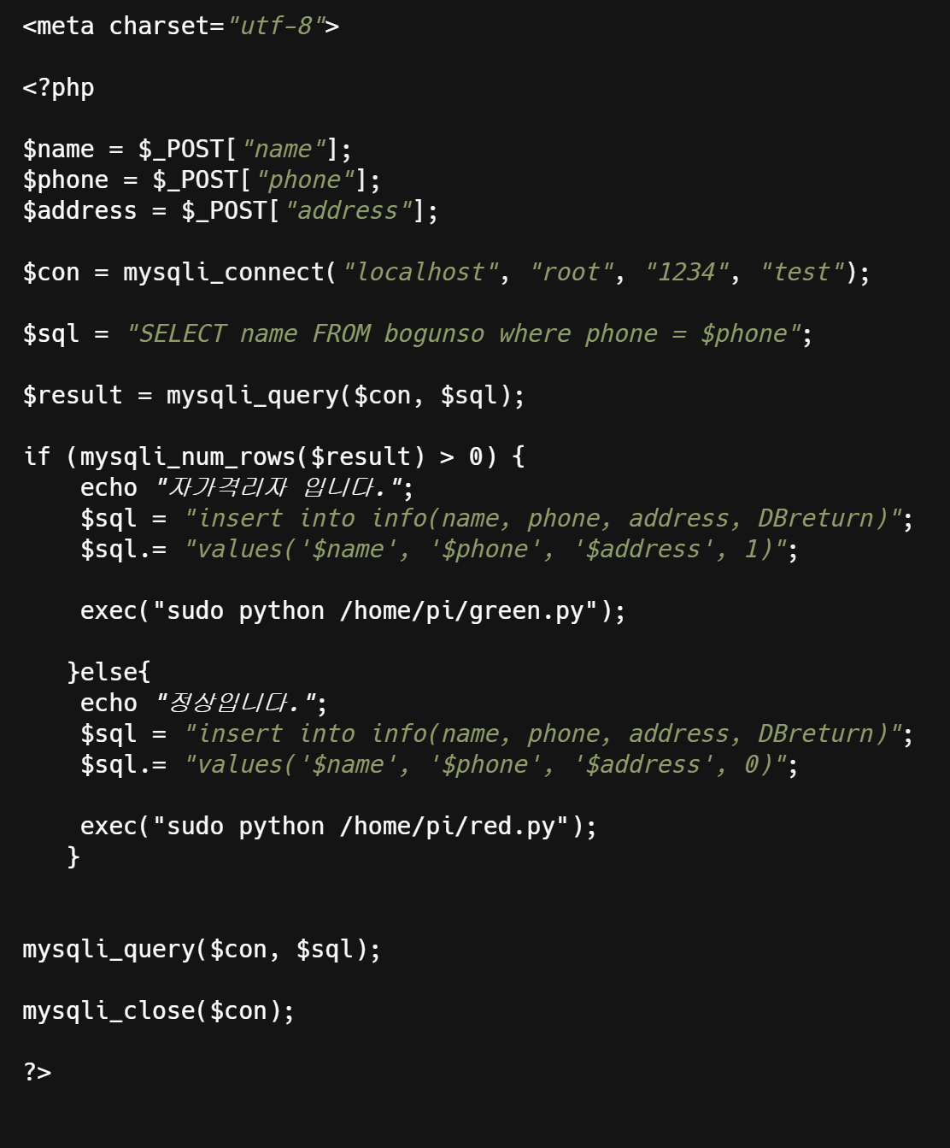
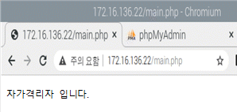
구현 방법

Slide 8
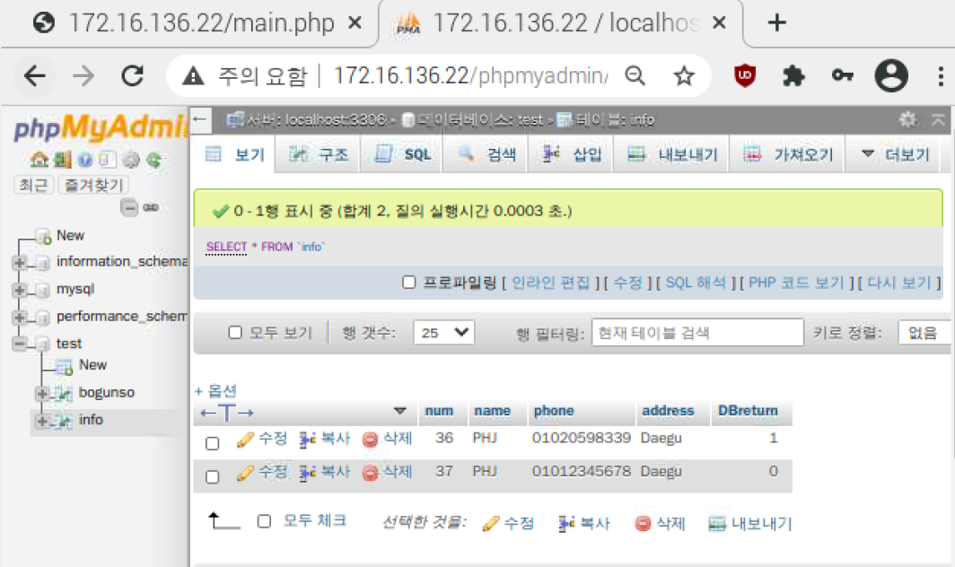
구현 방법

Slide 9
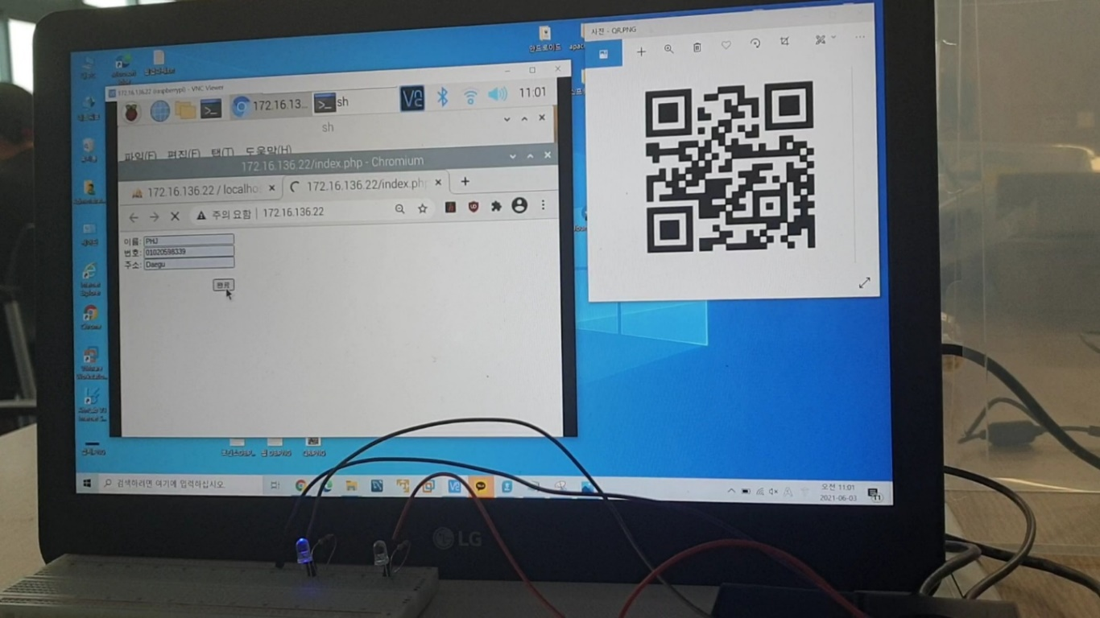
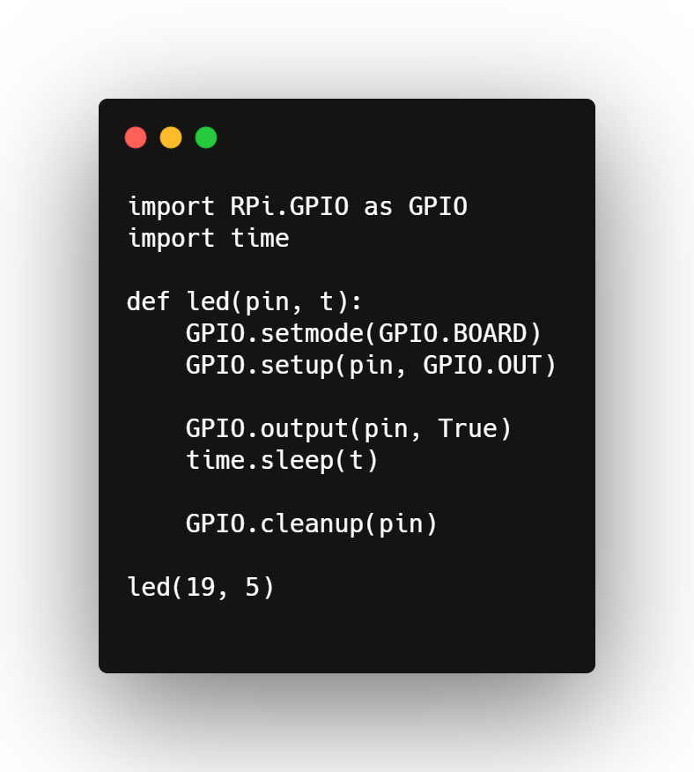
구현 방법

Slide 10
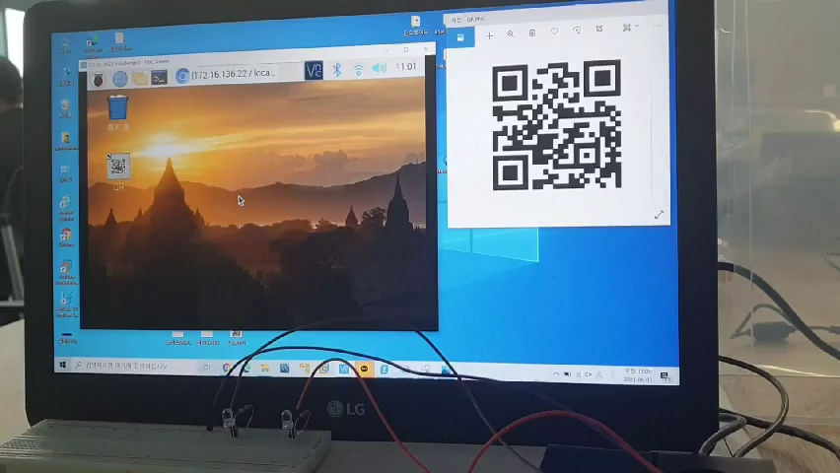
시연 영상

Slide 11
감사합니다.

